Slide 1

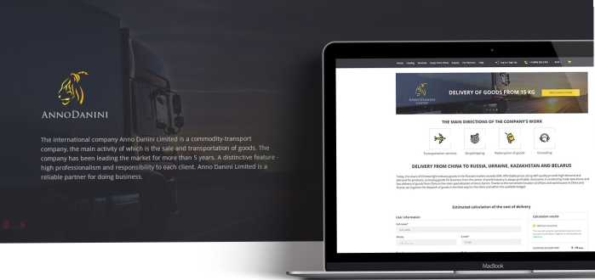
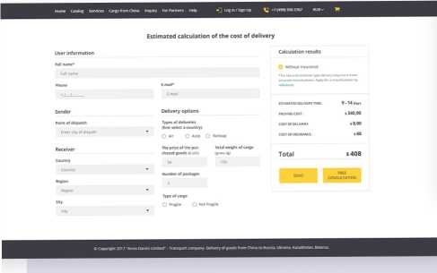


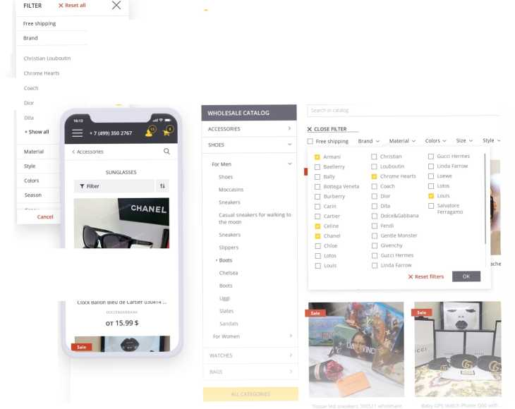






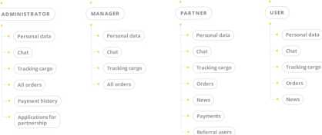
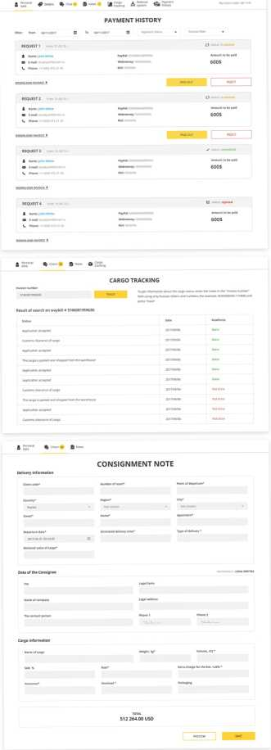

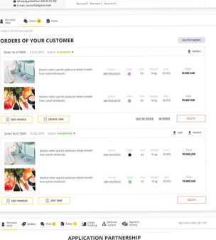


Das international tätige Unternehmen Anno Danini Limited ist ein Rohstoff-Transportunternehmen, die Haupttätigkeit, die den Verkauf und den Transport von Waren ist. Das Unternehmen hat sich an die Spitze des Marktes für mehr als 5 Jahren. Eine Besonderheit hohe Professionalität und Verantwortung für jeden Kunden. Anno Danini Limited ist ein zuverlässiger Partner für Unternehmen zu tun.
Open Sans
# 3B3C44 # FDD137
Rechner für die Schätzung der Kosten für die Lieferung
 | X
Zuhause
Katalog | >
Dienstleistungen | >
Fracht aus China
Anfrage
für Partner
Hilfe
US Dollar | REIBEN
Der Rechner ist so konzipiert, Anno Danini der Kunden einfacher zu planen, die Kosten für den Transport von Gütern aus China zu machen. Dazu füllen Sie einfach in den entsprechenden Feldern des Formulars mit Ihren Kontaktinformationen, Lieferform, Art der Ladung, Gewicht und innerhalb von wenigen Sekunden erhalten Sie eine ungefähre Berechnung der Kosten für die Lieferung erhalten.
VERSAND KOSTEN VON CHINA
Groß- und Kleinhandel Kataloge von Produkten
 | Die Website präsentiert Waren zur Verfügung sowohl für Groß- und Einzelhandel, den allo ws Sie Kunden zu gewinnen, nicht nur in der Wirtschaft tätig, sondern auch Mods, die Waren zu günstigen Preisen und mit Lieferung wan. | t zu kaufen
□
□ | Home Katalog Dienste Transport von China Anfrage Für Partner Hilfe | • J Einloggen Anmelden
□
□
Großhandelskatalog
□ Freies Verschiffen
Größe
Mokassins
□ Armani
□ Baellerry
□ Bally
□ Bottega Veneta
□ Burberry
□ Carin
□ Cartier
□ Celine
□ Chanel
□ Chloe
□ Christian
□ Louboutin
Q Chrome Hearts
□ Coach
□ Dior
□ Dita
□ Dolce & Gabbana
□ Fendi
□ Gentle Monster
□ Givenchy
□ Gucci Hermes
□ Linda Farrow
□ Gucci Hermes
□ Linda Farrow
Turnschuhe
□ Ferragamo
Beiläufige Turnschuhe zum Wandern zu
Pantoffeln
UHREN
Produktkarte
Uggs Classic Short Blaise Großhandel
Referenz: 108239223942850
$ 100
1-100 Stk
ohne Lieferung
$ 50
10-50 Stück
BERECHNEN LIEFER
$ 20
50-100 Stück
Wählen Sie Merkmale:
IITIIIIII
Größe: 35 35 57 53 40 3S
Menge: - 25 +
Total: $ 56 550 ‚S hinzufügen In den Warenkorb
Produktspezifikationen Bewertungen Wählen Sie die Größe | Zahlung und Lieferung Videobewertung
ф Hersteller: США ф Preis: bis zu 0,7 $ pro Stück ф Hafen: Guangzhou | (.J Preis: ab S 0.5 pro Stück und m < ф Mindest. Bestellung: 300 Artikel ф Lieferzeit: ab 15 Tagen | ire Text
В | о | и
COM «« | „О“¹„⁵ |  |  | «О
Über das Unternehmen
Über das Unternehmen
Dokumentation
Kennzeichnung von Fracht
S Kennzeichnung von Waren aus China
11,3 KB
Verträge
Angebot für die Lieferung aus China
Blanks
Preisliste
SForm zu Kauf Waren
48,1 KB
> вг Preisliste Großhandel Katalog
131
1
Sendungen monatlich
32
Anfragen verarbeitet monatlich
1343^{ciients}
1463
Geschäftslösungen
ANNODANINI
Benutzerkonten
1"¹
...... ft -----
■
Danke fürs zuschauen

